Slide 1
第12章 多元线性回归
PowerPoint
统计学
作者：中国人民大学统计学院
贾俊平

Slide 2
第12章 多元线性回归
12.1 多元线性回归模型
12.2 回归方程的拟合优度
12.3 显著性检验
12.4 多重共线性
12.5 利用回归方程进行估计和预测
12.6 变量选择与逐步回归

Slide 3
学习目标
1. 回归模型、回归方程、估计的回归方程
2. 回归方程的拟合优度
回归方程的显著性检验
多重共线性问题及其处理
利用回归方程进行估计和预测
变量选择与逐步回归
用 Excel 进行回归分析

Slide 4
12.1 多元线性回归模型
12.1.1 多元回归模型与回归方程
12.1.2 估计的多元回归方程
12.1.3 参数的最小二乘估计

Slide 5
多元回归模型与回归方程

Slide 6
多元回归模型 (multiple regression model)
一个因变量与两个及两个以上自变量的回归
描述因变量 y 如何依赖于自变量 x₁ ， x₂ ，…， x_{k} 和误差项 ε 的方程，称为多元回归模型
涉及 k 个自变量的多元回归模型可表示为
β₀ ，β₁，β₂ ，…，β_{k}是参数
ε 是被称为误差项的随机变量
y 是x_{1,}，x₂ ，… ，x_{k} 的线性函数加上误差项ε
ε 包含在y里面但不能被k个自变量的线性关系所解释的变异性

Slide 7
随机误差项主要包括下列因素：
在解释变量中被忽略的因素的影响；
影响不显著的因素
未知的影响因素
无法获得数据的因素
变量观测值的观测误差的影响；
模型关系的设定误差的影响；
其它随机因素的影响。

Slide 8
多元回归模型 (基本假定)
误差项ε是一个期望值为0的随机变量，即E(ε)=0
对于自变量x₁，x₂，…，x_{k}的所有值，ε的方差σ ²都相同
误差项ε是一个服从正态分布的随机变量，即ε~N(0,σ²)，且相互独立

Slide 9
多元回归模型 (基本假定)
为保证参数估计量具有良好的性质，通常对模型提出若干基本假设。
实际上这些假设与所采用的估计方法紧密相关。
下面的假设主要是针对采用普通最小二乘法（Ordinary Least Squares, OLS）估计而提出的。所以，在有些教科书中称为“The Assumption Underlying the Method of Least Squares”。

Slide 10
1、关于模型关系的假设
模型设定正确假设。The regression model is correctly specified.
正确的变量；
正确的函数形式。

Slide 11
2、关于解释变量的假设
观测值变化假设。X values in a given sample must not all be the same.
无完全共线性假设。There is no perfect multicollinearity among the explanatory variables.
适用于多元线性回归模型。
样本方差假设。随着样本容量的无限增加，解释变量X的样本方差趋于一个非零有限常数。

Slide 12
3、关于随机项的假设
0均值假设。The conditional mean value of μ_{i} is zero.
由模型设定正确假设推断。
同方差假设。The conditional variances of μ_{i} are identical.(Homoscedasticity)
是否满足需要检验。

Slide 13
序列不相关假设。The correlation between any two μ_{i} and μ_{j} is zero.
是否满足需要检验。

Slide 14
随机项的正态性假设
在采用OLS进行参数估计时，不需要正态性假设。在利用参数估计量进行统计推断时，需要假设随机项的概率分布。
一般假设随机项服从正态分布。可以利用中心极限定理（central limit theorem, CLT）进行证明。
正态性假设。The μ’s follow the normal distribution.

Slide 15
5、CLRM 和 CNLRM
以上假设（正态性假设除外）也称为线性回归模型的经典假设或高斯（Gauss）假设，满足该假设的线性回归模型，也称为经典线性回归模型（Classical Linear Regression Model, CLRM）。
同时满足正态性假设的线性回归模型，称为经典正态线性回归模型（Classical Normal Linear Regression Model, CNLRM）。

Slide 16
多元回归方程 (multiple regression equation)
描述因变量 y 的平均值或期望值如何依赖于自变量 x₁， x₂ ，…，x_{k}的方程
多元线性回归方程的形式为
E( y ) = β₀+ β₁ x₁ + β₂ x₂ +…+ β_{k} x_{k}
β₁，β₂，…，β_{k}称为偏回归系数
β_{i} 表示假定其他变量不变，当 x_{i} 每变动一个单位时，y 的平均变动值

Slide 17
估计的多元回归方程

Slide 18
估计的多元回归的方程 (estimated multiple regression equation)
用样本统计量 估计回归方程中的 参数 时得到的方程
由最小二乘法求得
一般形式为
是
估计值
是 y 的估计值

Slide 19
参数的最小二乘估计

Slide 20
参数的最小二乘法
使因变量的观察值与估计值之间的差平方和达到最小来求得 。即
求解各回归参数的标准方程如下

Slide 21
最小二乘估计量的性质

Slide 22
最小二乘估计量的性质
当模型参数估计出后，需考虑参数估计值的精度，即是否能代表总体参数的真值，或者说需考察参数估计量的统计性质。
准则：
线性性(linear)，即它是否是另一随机变量的线性函数；
无偏性(unbiased)，即它的均值或期望值是否等于总体的真实值；
有效性(efficient)，即它是否在所有线性无偏估计量中具有最小方差。
这三个准则也称作估计量的小样本性质。拥有这类性质的估计量称为最佳线性无偏估计量（best liner unbiased estimator, BLUE）。

Slide 23
当不满足小样本性质时，需进一步考察估计量的大样本或渐近性质(asymptotic properties)：
渐近无偏性，即样本容量趋于无穷大时，是否它的均值序列趋于总体真值；
一致性，即样本容量趋于无穷大时，它是否依概率收敛于总体的真值；
渐近有效性，即样本容量趋于无穷大时，是否它在所有的一致估计量中具有最小的渐近方差。

Slide 24
高斯—马尔可夫定理(Gauss-Markov theorem)
在给定经典线性回归的假定下，最小二乘估计量是具有最小方差的线性无偏估计量。
下面分别对最小二乘估计量的线性性、无偏性和有效性进行证明。

Slide 25






Slide 26
证：
易知
故
同样地，容易得出

Slide 28
（2）证明最小方差性
其中，c_{i}=k_{i}+d_{i}，d_{i}为不全为零的常数
则容易证明

Slide 29

由于最小二乘估计量拥有一个“好”的估计量所应具备的小样本特性，它自然也拥有大样本特性。

Slide 30
说 明
估计方法：
3大类方法：OLS、ML或者MM
在经典模型中多应用OLS
在非经典模型中多应用ML或者MM

Slide 31
最大似然法
最大似然法(Maximum Likelihood,ML)，也称最大或然法，是不同于最小二乘法的另一种参数估计方法，是从最大或然原理出发发展起来的其它估计方法的基础。
基本原理：当从模型总体随机抽取n组样本观测值后，最合理的参数估计量应该使得从模型中抽取该n组样本观测值的概率最大。
ML必须已知随机项的分布。

Slide 32
似然函数

Slide 33
ML估计量
由对数似然函数求极大，得到参数估计量

Slide 34
注意：
ML估计必须已知Y的分布。
只有在正态分布时ML和OLS的结构参数估计结果相同。
如果Y不服从正态分布，不能采用OLS。例如：选择性样本模型、计数数据模型等。

Slide 35
样本容量问题

Slide 36
1、最小样本容量
所谓“最小样本容量”，即从最小二乘原理和最大或然原理出发，欲得到参数估计量，不管其质量如何，所要求的样本容量的下限。
样本最小容量必须不少于模型中解释变量的数目（包括常数项）,即
n ≥ k+1
为什么？

Slide 37
2、满足基本要求的样本容量
从统计检验的角度：
n>30 时，Z检验才能应用；
n-k≥8时, t分布较为稳定。
一般经验认为:
当n≥30或者至少n≥3(k+1)时，才能说满足模型估计的基本要求。
模型的良好性质只有在大样本下才能得到理论上的证明。

Slide 38
12.2 回归方程的拟合优度
12.2.1 多重判定系数
12.2.2 估计标准误差

Slide 39
多重判定系数

Slide 40
变差
因变量 y 的取值是不同的，y 取值的这种波动称为变差。变差来源于两个方面
由于自变量 x 的取值不同造成的
除 x 以外的其他因素(如x对y的非线性影响、测量误差等)的影响
对一个具体的观测值来说，变差的大小可以通过该实际观测值与其均值之差 来表示

Slide 41
误差的分解 (图示)
y

y
x

Slide 42
误差平方和的分解 (三个平方和的关系)
{
{
{
总平方和
(SST)
回归平方和
(SSR)
残差平方和
(SSE)
SST = SSR + SSE

Slide 43
误差平方和的分解 (三个平方和的意义)
总平方和(SST—total sum of squares)
反映因变量的 n 个观察值与其均值的总误差
回归平方和(SSR—sum of squares of regression)
反映自变量 x 的变化对因变量 y 取值变化的影响，或者说，是由于 x 与 y 之间的线性关系引起的 y 的取值变化，也称为可解释的平方和
残差平方和(SSE—sum of squares of error)
反映除 x 以外的其他因素对 y 取值的影响，也称为不可解释的平方和或剩余平方和

Slide 44
多重判定系数 (multiple coefficient of determination)
回归平方和占总平方和的比例
计算公式为
因变量取值的变差中，能被估计的多元回归方程所解释的比例

Slide 45
该统计量越接近于1，模型的拟合优度越高。
从R²的表达式中发现，如果在模型中增加解释变量， R²往往增大。
这就给人一个错觉：要使得模型拟合得好，只要增加解释变量即可。
但是，由增加解释变量引起的R²的增大与拟合好坏无关，所以R²需调整。

Slide 46
修正多重判定系数 (adjusted multiple coefficient of determination)
用样本量n和自变量的个数k去修正R²得到
计算公式为
避免增加自变量而高估 R²
意义与 R²类似
数值小于R²

Slide 47
估计标准误差 S_{y}
对误差项ε的标准差σ 的一个估计值
衡量多元回归方程的拟合优度
计算公式为

Slide 48
12.3 显著性检验
12.3.1 线性关系检验
12.3.2 回归系数检验和推断

Slide 49
线性关系检验

Slide 50
假设检验（Hypothesis Testing）
所谓假设检验，就是事先对总体参数或总体分布形式作出一个假设，然后利用样本信息来判断原假设是否合理，即判断样本信息与原假设是否有显著差异，从而决定是否接受或否定原假设。
假设检验采用的逻辑推理方法是反证法。先假定原假设正确，然后根据样本信息，观察由此假设而导致的结果是否合理，从而判断是否接受原假设。
判断结果合理与否，是基于“小概率事件不易发生”这一原理的。

Slide 51
线性关系检验
检验因变量与所有自变量之间的线性关系是否显著
也被称为总体的显著性检验
检验方法是将回归均方(MSR)同残差均方(MSE)加以比较，应用 F 检验来分析二者之间的差别是否显著
如果是显著的，因变量与自变量之间存在线性关系
如果不显著，因变量与自变量之间不存在线性关系

Slide 52
线性关系检验
提出假设
H₀：β₁=β₂=…=β_{k}=0 线性关系不显著
H₁：β₁，β₂，… β_{k}至少有一个不等于0
2. 计算检验统计量F
确定显著性水平α和分子自由度k、分母自由度n-k-1找出临界值F _{α}
4. 作出决策：若F>F _{α}，拒绝H₀

Slide 53
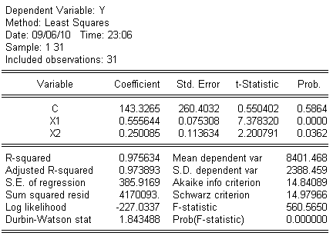
拒绝0假设，犯错误的概率为0

Slide 54
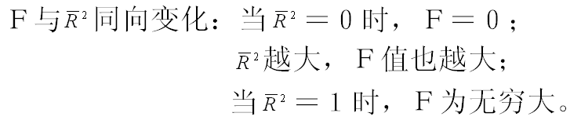
关于拟合优度检验与方程显著性检验关系的讨论

Slide 55

对于一般的实际问题，在5%的显著性水平下，F统计量的临界值所对应的R²的水平是较低的。所以，不宜过分注重R²值，应注重模型的意义；在进行总体显著性检验时，显著性水平应该控制在5%以内。

Slide 56
回归系数检验和推断

Slide 57
回归系数的检验
线性关系检验通过后，对各个回归系数有选择地进行一次或多次检验
究竟要对哪几个回归系数进行检验，通常需要在建立模型之前作出决定
对回归系数检验的个数进行限制，以避免犯过多的第Ⅰ类错误(弃真错误)
对每一个自变量都要单独进行检验
应用 t 检验统计量

Slide 58
回归系数的检验 (步骤)
提出假设
H₀： β_{i} = 0 (自变量 x_{i} 与 因变量 y 没有线性关系)
H₁： β_{i} ≠ 0 (自变量 x_{i} 与 因变量 y有线性关系)
计算检验的统计量 t
确定显著性水平α，并进行决策
⎥ t⎥>t_{α/2}，拒绝H₀； t⎥<t_{α/2}，不拒绝H₀

Slide 59
回归系数的推断 (置信区间)
回归系数在(1-α)%置信水平下的置信区间为
回归系数的抽样标准差

Slide 61
如何才能缩小置信区间？
增大样本容量n，因为在同样的样本容量下，n越大，t分布表中的临界值越小，同时，增大样本容量，还可使样本参数估计量的标准差减小。
提高模型的拟合优度，因为样本参数估计量的标准差与残差平方和呈正比，模型优度越高，残差平方和应越小。
提高样本观测值的分散度,一般情况下，样本观测值越分散，(X’X)⁻¹的分母的|X’X|的值越大，致使区间缩小。

Slide 62
回归模型的其他函数形式
一、模型的类型与变换
二、非线性回归实例
三、非线性最小二乘估计

Slide 63
说 明
在实际问题中，变量的关系是复杂的，直接表现为线性关系的情况并不多见。
但是，大部分非线性关系又可以通过一些简单的数学处理，使之化为数学上的线性关系，从而可以运用线性回归模型的理论方法。
Notes:
恩格尔曲线表示消费者在每一收入水平对某种商品的需求量。由消费者的收入---消费曲线可以推导出消费者的恩格尔曲线。它是以德国十九世纪后期统计学家恩格尔的名字命名的。正常商品中，恩格尔曲线由左下朝右上倾斜，表明随着收入的增加，X的消费量也随之增加;而劣质商品则相反，随着收入的增加，商品的消费量下降。恩格尔一直致力于研究家庭收入和各项支出之间的关系，在1857年，他提出了著名的恩格尔定律，即随着收入的上升，食品在总支出中的比重是下降的。从统计结果来看，世界各地小至家庭，大至国家基本上都遵循这一定律，因此我们常常将恩格尔系数即食品在总开支中的比重作为衡量经济发展水平的一个指标。通常认为，恩格尔系数超过50%的经济尚处于维持温饱的生计经济，而小于30%的则是富裕经济。当然，这一标准并不是绝对的，个别经济在一定时期内可能会出现经济发展与恩格尔系数相背离的情况。恩格尔还发现，随着收入提高，衣着，住房在总开支中的比重基本维持不变，而奢侈品，教育，娱乐，储蓄等比重是上升的。
菲利普斯曲线表明失业与通货膨胀存在一种交替关系的曲线，通货膨胀率高时，失业率低;通货膨胀率低时，失业率高。

Slide 64
一、模型的类型与变换
1、倒数模型、多项式模型与变量的直接置换法
例如，拉弗曲线：抛物线
s = a + b r + c r² c<0
设X₁ = r，X₂ = r²， 则原方程变换为
s = a + b X₁ + c X₂ c<0

Slide 65
2、幂函数模型、指数函数模型与对数变换法
例如，幂函数
Q = AK^{α}L^{β}
方程两边取对数：
ln Q = ln A + α ln K + β ln L

Slide 66
3、复杂函数模型与级数展开法
例如，常替代弹性CES函数
(δ₁+δ₂=1)
方程两边取对数后，得到：
将式中ln(δ₁K^{-ρ} + δ₂L^{-ρ})在ρ=0处展开台劳级数,取关于ρ的线性项，即得到一个线性近似式。
如取0阶、1阶、2阶项，可得

Slide 67
含有虚拟变量的多元线性回归模型 Dummy Variables Regression Models
一、含有虚拟变量的模型
二、虚拟变量的引入
三、虚拟变量的设置原则

Slide 68
一、含有虚拟变量的模型

Slide 69
1、虚拟变量（dummy variables）
实际中往往要涉及到定性变量（或称名义尺度变量），例如人的性别、职业、天气状态，地层的构成类型等等，这些变量都只有各种状态的区别，而没有数量之区别。
为了在模型中能够反映这些因素的影响，需要将它们“量化”。这种“量化”通常是通过引入“虚拟变量”来完成的。根据这些因素的属性类型，构造只取“0”或“1”的人工变量，通常称为虚拟变量，记为D。
虚拟变量只作为解释变量。

Slide 70
一般地，在虚拟变量的设置中：
基础类型、肯定类型取值为1；
比较类型，否定类型取值为0。
例如，反映文程度的虚拟变量可取为：
D=1，本科学历
D=0，非本科学历

Slide 71
2、虚拟变量模型
同时含有一般解释变量与虚拟变量的模型称为虚拟变量模型。
例如，一个以性别为虚拟变量考察企业职工薪金的模型：
其中：Y_{i}为企业职工的薪金；X_{i}为工龄； D_{i}=1，若是男性，D_{i}=0，若是女性。

Slide 72
二、虚拟变量的引入

Slide 73
1、加法方式
虚拟变量作为解释变量引入模型有两种基本方式：加法方式和乘法方式。
上述企业职工薪金模型中性别虚拟变量的引入采取了加法方式。
在该模型中，如果仍假定E(μ_{i})=0，则企业男、女职工的平均薪金为：

Slide 74
假定β₂>0，则两个函数有相同的斜率，但有不同的截距。意即，男女职工平均薪金对工龄的变化率是一样的，但两者的平均薪金水平相差β₂。
可以通过对β₂的统计显著性进行检验，以判断企业男女职工的平均薪金水平是否有显著差异。
β₂
β₀

Slide 75
将上例中的性别换成教育水平，教育水平考虑三个层次：高中以下、高中、大学及其以上。
高中以下
高中
大学及以上

Slide 76
在上例中同时引入性别和教育水平：

Slide 77
女职工本科以下学历的平均薪金：
男职工本科以下学历的平均薪金：
女职工本科以上学历的平均薪金：
男职工本科以上学历的平均薪金：

Slide 78
2、乘法方式
加法方式引入虚拟变量，考察：截距的不同。
许多情况下，斜率发生变化，或斜率、截距同时发生变化。
斜率的变化可通过以乘法的方式引入虚拟变量来测度。

Slide 79
例如，根据消费理论，收入决定消费。但是，农村居民和城镇居民的边际消费倾向往往是不同的。这种消费倾向的不同可通过在消费函数中引入虚拟变量来考察。
农村居民：
城镇居民：

Slide 80
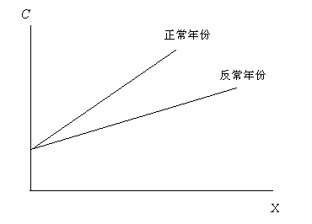
例如，根据消费理论，收入决定消费。但是，在自然灾害、战争等反常年份，消费倾向往往发生变化。这种消费倾向的变化可通过在消费函数中引入虚拟变量来考察。

Slide 81
例如，根据消费理论，收入决定消费。但是，从某一个时点开始，消费倾向发生变化。这种消费倾向的变化也可通过在消费函数中引入虚拟变量来考察。

Slide 82
3、同时引入加法与乘法形式的虚拟变量
当截距与斜率发生变化时，则需要同时引入加法与乘法形式的虚拟变量。
对于一元模型，有两组样本，则有可能出现下述四种情况中的一种：
α₁=β₁ ，且α₂=β₂ ，即两个回归相同，称为重合回归（Coincident Regressions）；
α₁≠β₁ ,但α₂=β₂ ，即两个回归的差异仅在其截距，称为平行回归（Parallel Regressions）;
α₁=β₁ ，但α₂≠β₂ ，即两个回归的差异仅在其斜率，称为汇合回归(Concurrent Regressions)；
α₁≠β₁，且α₂≠β₂ ，即两个回归完全不同，称为相异回归（Dissimilar Regressions）。

Slide 83
例如，以1978-2009年的数据为样本，以GDP作为解释变量，建立居民消费函数。根据分析，1992年前后，自发消费和消费率都可能发生变化。
通过统计检验，判断两个时期中消费函数的截距和斜率是否发生变化。

Slide 84
三、虚拟变量的设置原则

Slide 85
每一定性变量(qualitative variable)所需的虚拟变量个数要比该定性变量的状态类别数(categories)少1。即如果有m种状态，只在模型中引入m-1个虚拟变量。
例如，季节定性变量有春、夏、秋、冬4种状态，只需要设置3个虚变量：
如果设置第4个虚变量，则出现“虚拟变量陷井”（Dummy Variable Trap），为什么？

Slide 86
包含季节变量的正确模型：
解释变量完全共线性

Slide 87
受约束回归 Restricted Regression
一、模型参数的线性约束
二、对回归模型增加或减少解释变量
三、参数的稳定性

Slide 88
说 明
在建立回归模型时，有时根据问题需要对模型中的参数施加一定的约束条件。例如：
函数的0阶齐次性条件
函数的齐次性条件
模型施加约束条件后进行回归，称为受约束回归（restricted regression）;
未加任何约束的回归称为无约束回归（unrestricted regression）。

Slide 89
一、模型参数的线性约束

Slide 90
1、参数的线性约束

Slide 91
2、参数线性约束检验
对所考查的具体问题能否施加约束？需进一步进行相应的检验。常用的检验有：F检验、x2检验与t检验。
F检验
构造统计量；
检验施加约束后模型的解释能力是否发生显著变化。

Slide 92

非负标量
受约束样本回归模型的残差平方和RSS_{R}大于无约束样本回归模型的残差平方和RSS_{U。}这意味着，通常情况下，对模型施加约束条件会降低模型的解释能力。

Slide 93
如果约束条件为真，则受约束回归模型与无约束回归模型具有相同的解释能力，RSS_{R} 与 RSS_{U}的差异较小。
可用（RSS_{R} －RSS_{U}）的大小来检验约束的真实性。

Slide 94
二、对回归模型增加或减少解释变量

Slide 95
前者可以被看成是后者的受约束回归，通过约束检验决定是否增加变量。
H0：

Slide 96
三、参数的稳定性

Slide 97
1、邹氏参数稳定性检验
为了检验模型在两个连续的时间序列（1,2,…，n₁）与（n₁+1,…，n₁+n₂）中是否稳定，可以将它转变为在合并时间序列( 1,2,…，n₁ ，n₁+1,…，n₁+n₂ )中模型的约束检验问题。
（n₁+1,…，n₁+n₂）
（1,2,…，n₁）

Slide 98
合并两个时间序列为( 1,2,…，n₁ ，n₁+1,…，n₁+n₂ )，则可写出如下无约束回归模型
如果α=β，表示没有发生结构变化，因此可针对如下假设进行检验：H₀: α=β
施加上述约束后变换为受约束回归模型：

Slide 99
检验的F统计量为：

Slide 100
参数稳定性的检验步骤：
分别以两连续时间序列作为两个样本进行回归，得到相应的残差平方： RSS₁与RSS₂
将两序列并为一个大样本后进行回归，得到大样本下的残差平方和RSS_{R}
计算F统计量的值，与临界值比较。若F值大于临界值，则拒绝原假设，认为发生了结构变化，参数是非稳定的。
该检验也被称为邹氏参数稳定性检验（Chow test for parameter stability）。

Slide 101
12.4 多重共线性
12.4.1 多重共线性及其所产生的问题
12.4.2 多重共线性的判别
12.4.3 多重共线性问题的处理

Slide 102
多重共线性及其产生的问题

Slide 103
多重共线性 (multicollinearity)
回归模型中两个或两个以上的自变量彼此相关
多重共线性带来的问题有
可能会使回归的结果造成混乱，甚至会把分析引入歧途
可能对参数估计值的正负号产生影响，特别是各回归系数的正负号有可能同预期的正负号相反

Slide 104
1、完全共线性下参数估计量不存在
如果存在完全共线性，则(X’X)⁻¹不存在，无法得到参数的估计量。

Slide 105

例：对离差形式的二元回归模型
如果两个解释变量完全相关，如x₂= λx₁，则
这时，只能确定综合参数β₁+λβ₂的估计值：

Slide 106
2、近似共线性下OLS估计量非有效
近似共线性下，可以得到OLS参数估计量，但参数估计量方差的表达式为
由于|X’X|≈0，引起(X’X) ⁻¹主对角线元素较大，使参数估计值的方差增大，OLS参数估计量非有效。

Slide 107
以二元线性模型 y=β₁x₁+β₂x₂+μ 为例:
恰为X₁与X₂的线性相关系数的平方r²
由于 r² ≤1，故 1/(1- r² )≥1。

Slide 108
当完全不共线时, r² =0
当近似共线时, 0< r² <1
多重共线性使参数估计值的方差增大，1/(1-r²)为方差膨胀因子(Variance Inflation Factor, VIF)
当完全共线时， r²=1，

Slide 109
3、参数估计量含义不合理
如果模型中两个解释变量具有线性相关性，例如 X₂= λX₁ ，
这时，X₁和X₂前的参数β₁、β₂并不反映各自与被解释变量之间的结构关系，而是反映它们对被解释变量的共同影响。
β₁、β₂已经失去了应有的含义，于是经常表现出似乎反常的现象：例如β₁本来应该是正的，结果恰是负的。

Slide 110
4、变量的显著性检验失去意义
存在多重共线性时
参数估计值的方差与标准差变大
容易使通过样本计算的t值小于临界值，
误导作出参数为0的推断
可能将重要的解释变量排除在模型之外

Slide 111
4、变量的显著性检验失去意义
存在多重共线性时
参数估计值的方差与标准差变大
容易使通过样本计算的t值小于临界值，
误导作出参数为0的推断
可能将重要的解释变量排除在模型之外

Slide 112
5、模型的预测功能失效
变大的方差容易使区间预测的“区间”变大，使预测失去意义。

Slide 113
5、模型的预测功能失效
变大的方差容易使区间预测的“区间”变大，使预测失去意义。

Slide 114
多重共线性的识别

Slide 115
说明
多重共线性表现为解释变量之间具有相关关系，所以用于多重共线性的检验方法主要是统计方法：如判定系数检验法、逐步回归检验法等。
多重共线性检验的任务是：
（1）检验多重共线性是否存在；
（2）估计多重共线性的范围，即判断哪些变量之间存在共线性。

Slide 116
多重共线性的识别
检测多重共线性的最简单的一种办法是计算模型中各对自变量之间的相关系数，并对各相关系数进行显著性检验
若有一个或多个相关系数显著，就表示模型中所用的自变量之间相关，存在着多重共线性

Slide 117
多重共线性的识别
如果出现下列情况，暗示存在多重共线性
模型中各对自变量之间显著相关
当模型的线性关系检验(F检验)显著时，几乎所有回归系数的t检验却不显著
回归系数的正负号与预期的相反
容忍度(tolerance)与方差扩大因子(variance inflation factor，VIF)。
某个自变量的容忍度等于1减去该自变量为因变量而其他k-1个自变量为预测变量时所得到的线性回归模型的判定系数，即1-R_{i}²。容忍度越小，多重共线性越严重。通常认为容忍度小于0.1时，存在严重的多重共线性
方差扩大因子等于容忍度的倒数，即 。显然，VIF越大多重共线性就越严重。一般认为VIF大于10则认为存在严重的多重共线性。
SPSS
输出结果

Slide 118
判明存在多重共线性的范围
(1) 判定系数检验法
使模型中每一个解释变量分别以其余解释变量为解释变量进行辅助回归（Auxiliary Regression），并计算相应的拟合优度。
如果某一种回归X_{ji}=α₁X_{1i}+α₂X_{2i}+…α_{L}X_{Li}的判定系数较大，说明X_{j}与其他X间存在共线性。
可以构造F检验：

Slide 119
(2) 排除变量法(Stepwise Backward Regression )
在模型中排除某一个解释变量X_{j}，估计模型；
如果拟合优度与包含X_{j}时十分接近，则说明X_{j}与其它解释变量之间存在共线性。

Slide 120
(3)逐步回归法（Stepwise forward Regression）
以Y为被解释变量，逐个引入解释变量，构成回归模型，进行模型估计。
根据拟合优度的变化决定新引入的变量是否独立。
如果拟合优度变化显著，则说明新引入的变量是一个独立解释变量；
如果拟合优度变化很不显著，则说明新引入的变量与其它变量之间存在共线性关系。

Slide 121
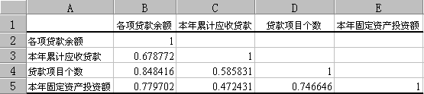
多重共线性 (例题分析)
【例】判别各自变量之间是否存在多重共线性
贷款余额、应收贷款、贷款项目、固定资产投资额之间的相关矩阵

Slide 122
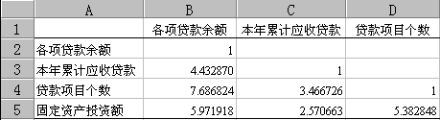
多重共线性 (例题分析)
【例】判别各自变量之间是否存在多重共线性
相关系数的检验统计量

Slide 123
多重共线性 (例题分析)
t_{α/2}(25-2)=2.069，所有统计量t >t_{α/2}(25-2)=2.069，所以均拒绝原假设，说明这4个自变量两两之间都有显著的相关关系
由表Excel输出的结果可知，回归模型的线性关系显著(Significance-F＝1.03539E-06<α=0.05)。而回归系数检验时却有3个没有通过t检验(P-Value=0.074935，0.862853，0.067030>α=0.05) 。这也暗示了模型中存在多重共线性
固定资产投资额的回归系数为负号(-0.029193) ，与预期的不一致

Slide 124
多重共线性问题的处理

Slide 125
1、第一类方法：排除引起共线性的变量
找出引起多重共线性的解释变量，将它排除。
以逐步回归法得到最广泛的应用。
注意：剩余解释变量参数的含义和数值都发生了变化。

Slide 126
2、第二类方法：差分法
时间序列数据为样本的线性模型;
将原模型变换为差分模型,可以有效地消除原模型中的多重共线性。
一般讲，增量之间的线性关系远比总量之间的线性关系弱得多。

Slide 127
3、第三类方法：减小参数估计量的方差
多重共线性的主要后果是参数估计量具有较大的方差。
采取适当方法减小参数估计量的方差，虽然没有消除模型中的多重共线性，但却能消除多重共线性造成的后果。
例如，增加样本容量，可使参数估计量的方差减小。
例如，岭回归法

Slide 128
*岭回归法（Ridge Regression）
20世纪70年代发展，以引入偏误为代价减小参数估计量的方差。
具体方法是：引入矩阵D，使参数估计量为
其中矩阵D一般选择为主对角阵，即D=aI，a为大于0的常数。
显然，与未含D的参数B的估计量相比，估计量有较小的方差，但是是有偏的。

Slide 129
12.5 利用回归方程进行估计和预测
软件应用

Slide 130
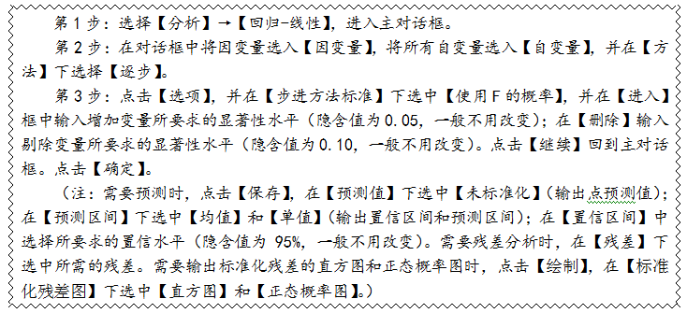
用SPSS求置信区间和预测区间

Slide 131
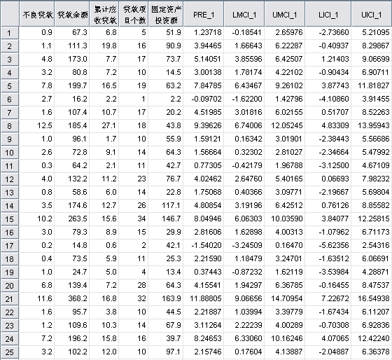
置信区间和预测区间 (例题分析)

Slide 132
12.6 变量选择与逐步回归
12.6.1 变量选择过程
12.6.2 向前选择
12.6.3 向后剔除
12.6.4 逐步回归

Slide 133
变量选择过程
在建立回归模型时，对自变量进行筛选
选择自变量的原则是对统计量进行显著性检验
将一个或一个以上的自变量引入到回归模型中时，是否使得残差平方和(SSE)有显著地减少。如果增加一个自变量使SSE的减少是显著的，则说明有必要将这个自变量引入回归模型，否则，就没有必要将这个自变量引入回归模型
确定引入自变量是否使SSE有显著减少的方法，就是使用F统计量的值作为一个标准，以此来确定是在模型中增加一个自变量，还是从模型中剔除一个自变量
变量选择的方法主要有：向前选择、向后剔除、逐步回归、最优子集等

Slide 134
向前选择 (forward selection)
从模型中没有自变量开始
对k个自变量分别拟合对因变量的一元线性回归模型，共有k个，然后找出F统计量的值最高的模型及其自变量，并将其首先引入模型
分别拟合引入模型外的k-1个自变量的线性回归模型
如此反复进行，直至模型外的自变量均无统计显著性为止

Slide 135
向后剔除 (backward elimination)
先对因变量拟合包括所有k个自变量的回归模型。然后考察p(p<k)个去掉一个自变量的模型(这些模型中每一个都有的k-1个自变量)，使模型的SSE值减小最少的自变量被挑选出来并从模型中剔除
考察p-1个再去掉一个自变量的模型(这些模型中在每一个都有k-2个的自变量)，使模型的SSE值减小最少的自变量被挑选出来并从模型中剔除
如此反复进行，一直将自变量从模型中剔除，直至剔除一个自变量不会使SSE显著减小为止

Slide 136
逐步回归 (stepwise regression)
将向前选择和向后剔除两种方法结合起来筛选自变量
在增加了一个自变量后，它会对模型中所有的变量进行考察，看看有没有可能剔除某个自变量。如果在增加了一个自变量后，前面增加的某个自变量对模型的贡献变得不显著，这个变量就会被剔除
按照方法不停地增加变量并考虑剔除以前增加的变量的可能性，直至增加变量已经不能导致SSE显著减少
在前面步骤中增加的自变量在后面的步骤中有可能被剔除，而在前面步骤中剔除的自变量在后面的步骤中也可能重新进入到模型中

Slide 137
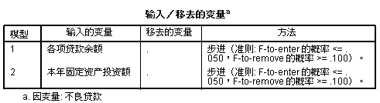
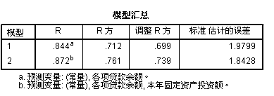
逐步回归 (例题分析—SPSS输出结果)

Slide 138
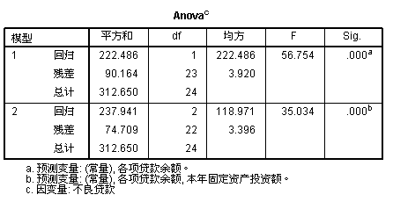
逐步回归 (例题分析—SPSS输出结果)

Slide 139
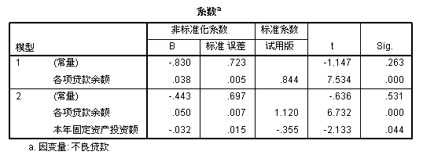
逐步回归 (例题分析—SPSS输出结果)

Slide 140
异方差性 Heteroscedasticity
一、异方差的概念
二、异方差性的后果
三、异方差性的检验
四、异方差的修正
五、例题

Slide 141
一、异方差的概念

Slide 142
1、异方差
Homoscedasticity
即对于不同的样本点，随机误差项的方差不再是常数，而互不相同，则认为出现了异方差性(Heteroskedasticity)。

Slide 143
2、异方差的类型
同方差：σ_{i}² = 常数，与解释变量观测值X_{i}无关；
异方差：σ_{i}² = f(X_{i})，与解释变量观测值X_{i}有关。
异方差一般可归结为三种类型：
单调递增型： σ_{i}²随X的增大而增大
单调递减型： σ_{i}²随X的增大而减小
复 杂 型： σ_{i}²与X的变化呈复杂形式

Slide 145
二、异方差性的后果 Consequences of Using OLS in the Presence of Heteroskedasticity

Slide 146
1、参数估计量非有效
OLS估计量仍然具有无偏性，但不具有有效性。
因为在有效性证明中利用了E(μμ’)=σ²I
而且，在大样本情况下，尽管参数估计量具有一致性，但仍然不具有渐近有效性。

Slide 147



2、变量的显著性检验失去意义
变量的显著性检验中，构造了t统计量
其他检验也是如此。

Slide 148

3、模型的预测失效
一方面，由于上述后果，使得模型不具有良好的统计性质；
所以，当模型出现异方差性时，参数OLS估计值的变异程度增大，从而造成对Y的预测误差变大，降低预测精度，预测功能失效。

Slide 149
三、异方差性的检验 Detection of Heteroscedasticity

Slide 150
1、检验思路
检验方法很多
Graphical Method
Formal Metrods
Park Test
Glejser Test
Spearman’s Rank Correlation Test
Goldfeld-Quandt Test
Breusch-Pagan-Godfrey Test
White’s General Heteroscedasticity Test
Koenker-Bassett Test

Slide 151
共同的思路：
由于异方差性是相对于不同的解释变量观测值，随机误差项具有不同的方差。那么检验异方差性，也就是检验随机误差项的方差与解释变量观测值之间的相关性及其相关的“形式”。

Slide 152
共同的思路：
由于异方差性是相对于不同的解释变量观测值，随机误差项具有不同的方差。那么检验异方差性，也就是检验随机误差项的方差与解释变量观测值之间的相关性及其相关的“形式”。
问题在于用什么来表示随机误差项的方差？

Slide 153
共同的思路：
由于异方差性是相对于不同的解释变量观测值，随机误差项具有不同的方差。那么检验异方差性，也就是检验随机误差项的方差与解释变量观测值之间的相关性及其相关的“形式”。
问题在于用什么来表示随机误差项的方差？一般的处理方法：首先采用OLS估计，得到残差估计值，用它的平方近似随机误差项的方差。

Slide 154
2、图示法
（1）用X-Y的散点图进行判断
看是否存在明显的散点扩大、缩小或复杂型趋势（即不在一个固定的带型域中）。
看是否形成一斜率为零的直线。

Slide 156
3、帕克(Park)检验与戈里瑟(Gleiser)检验
基本思想:尝试建立方程：
Park
Gleiser
选择关于变量X的不同的函数形式，对方程进行估计并进行显著性检验，如果存在某一种函数形式，使得方程显著成立，则说明原模型存在异方差性。
帕克检验常用的函数形式：
若α在统计上是显著的，表明存在异方差性。

Slide 157

4、怀特（White）检验
以二元模型为例
建立辅助回归模型
在同方差假设下
辅助回归可决系数
渐近服从
辅助回归解释变量的个数

Slide 158
说明：
辅助回归仍是检验与解释变量可能的组合的显著性，因此，辅助回归方程中还可引入解释变量的更高次方。
如果存在异方差性，则表明确与解释变量的某种组合有显著的相关性，这时往往显示出有较高的可决系数以及某一参数的t检验值较大。
在多元回归中，由于辅助回归方程中可能有太多解释变量，从而使自由度减少，有时可去掉交叉项。

Slide 159
四、异方差的修正 —加权最小二乘法 Correcting Heteroscedasticity —Weighted Least Squares, WLS

Slide 160
1、WLS的思路
加权最小二乘法是对原模型加权，使之变成一个新的不存在异方差性的模型，然后采用OLS估计其参数。
在采用OLS方法时:
对较小的残差平方e_{i}²赋予较大的权数；
对较大的残差平方e_{i}²赋予较小的权数。

Slide 161
例如，对一个多元模型
加权后的模型满足同方差性，可用OLS法估计。
关键是寻找适当的“权”！

Slide 162
一般情况下:
Y=Xβ+μ
W是一对称正定矩阵，存在一可逆矩阵D使得W=DD’

Slide 163
这就是原模型Y=Xβ+μ的加权最小二乘估计量，是无偏、有效的估计量。
这里权矩阵为D⁻¹，它来自于原模型残差项μ的方差-协方差矩阵σ²W 。

Slide 164
2、如何得到σ²W ？
一种可行的方法：对原模型进行OLS估计，得到随机误差项的近似估计量ě_{i}，以此构成权矩阵的估计量。即

Slide 165
3、异方差稳健标准误法（Heteroscedasticity-Consistent Variances and Standard Errors）
应用软件中推荐的一种选择。适合样本容量足够大的情况。
仍然采用OLS，但对OLS估计量的标准差进行修正。
与不附加选择的OLS估计比较，参数估计量没有变化，但是参数估计量的方差和标准差变化明显。
即使存在异方差、仍然采用OLS估计时，变量的显著性检验有效，预测有效。

Slide 166
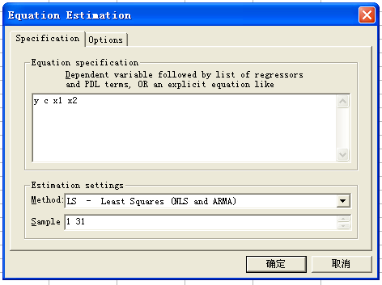

Slide 167
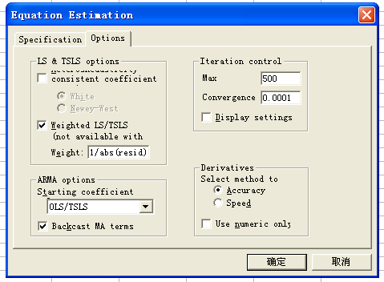

Slide 168
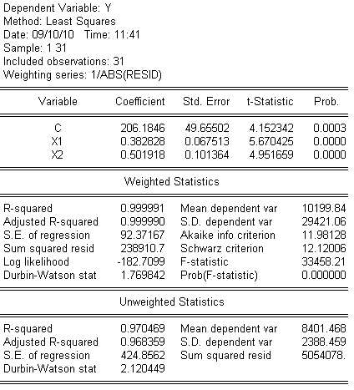

Slide 169
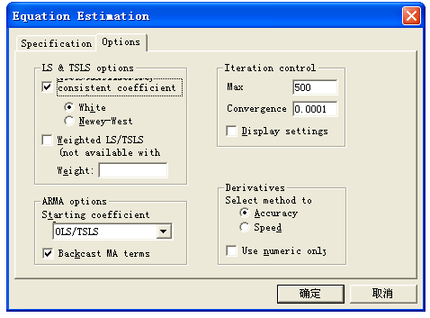

Slide 170
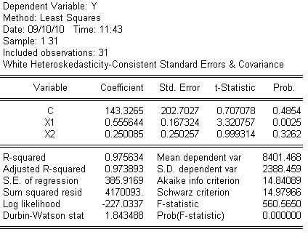

Slide 171
5、在实际操作中通常采用的经验方法
采用截面数据作样本时，不对原模型进行异方差性检验，而是直接选择加权最小二乘法。
如果确实存在异方差，则被有效地消除了；
如果不存在异方差性，则加权最小二乘法等价于普通最小二乘法。
采用时序数据作样本时，不考虑异方差性检验。

Slide 172
结 束
THANKS

